Slide 1
O que é Política ?
Conceitos
O Poder
Formas de Poder

Slide 2
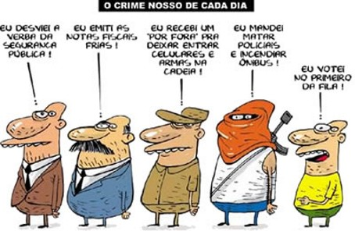
Para quê Política?

Slide 3
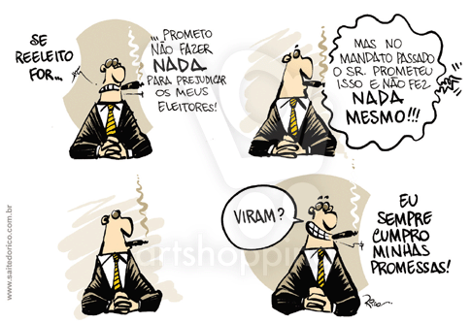
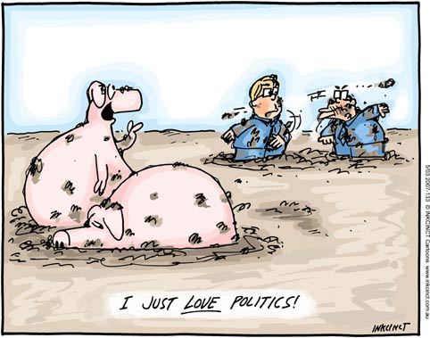
Discurso e Realidade
Conveniência e Valores
Atitudes e Ideias

Slide 4
Definições Conceituais
O termo política vem do grego politeía ( derivada de polis, Cidade- Estado).
Significa o campo da atividade humana que se refere a quatro dimensões:
Adminis-tração Pública
Cidadãos
Estado
Cidade

Slide 5
Filosofia Política
fenômeno Político ≠ fenômeno Social
Fatos Políticos Fatos Sociais

Slide 6
Temáticas da Filosofia Política:
O poder
O Estado
Os Regimes políticos
As Formas de poder
A participação dos cidadãos na política
A Liberdade política

Slide 7
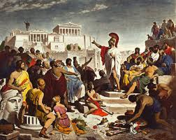
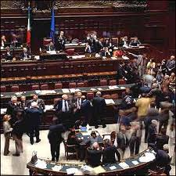
Conceitos de Política
Conceito Grego – Política como esfera de realização do Bem Comum. Permanece como um ideal a ser alcançado.
Conceito Moderno – Política relaciona-se estreitamente com o poder. Política como processo: formação, distribuição e exercício do Poder.
≠

Slide 8
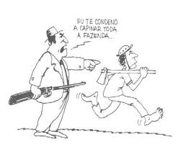
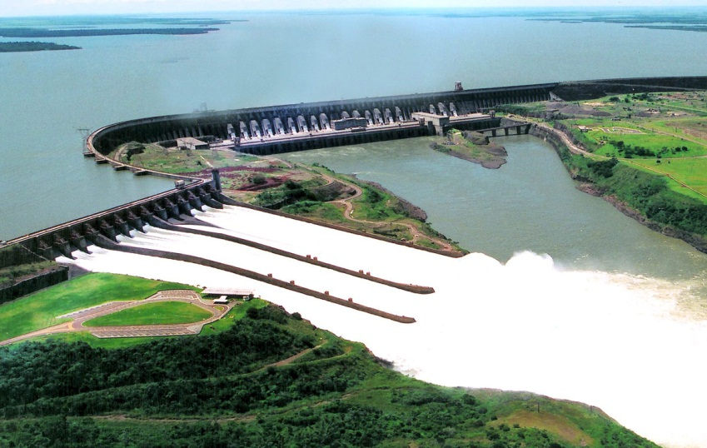
O Poder
Bertrand Russell (1872 – 1970) definiu o poder como “a capacidade de fazer que os demais realizem aquilo que queremos”.
O poder do ser humano sobre a natureza
O poder do ser humano sobre outros seres humanos

Slide 9
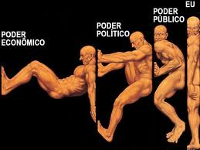
Formas de Poder
Três formas básicas de poder social:
Poder econômico, poder ideológico e poder político.

Slide 10
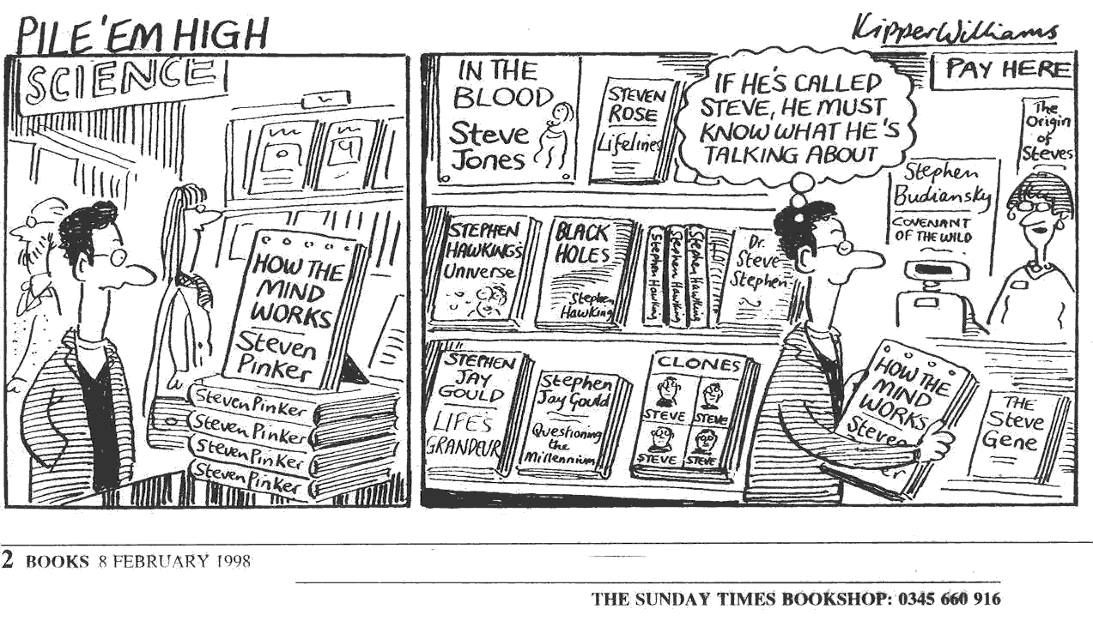
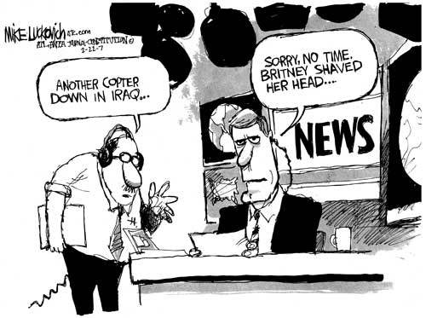

Slide 11
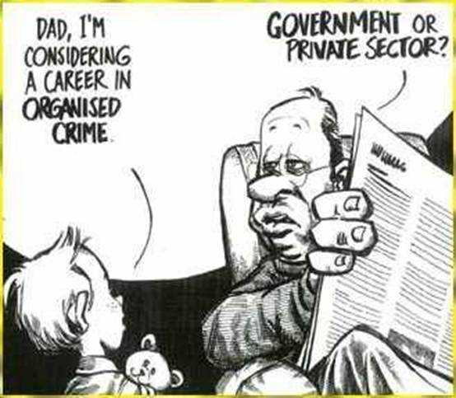
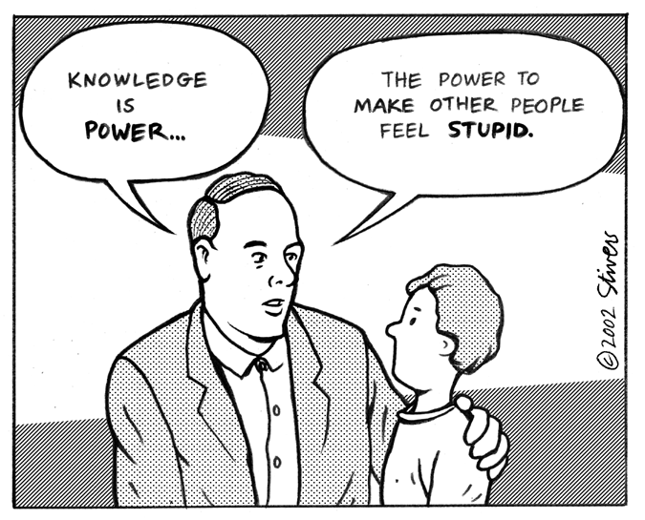
Conhecimento como forma de Poder

Slide 12
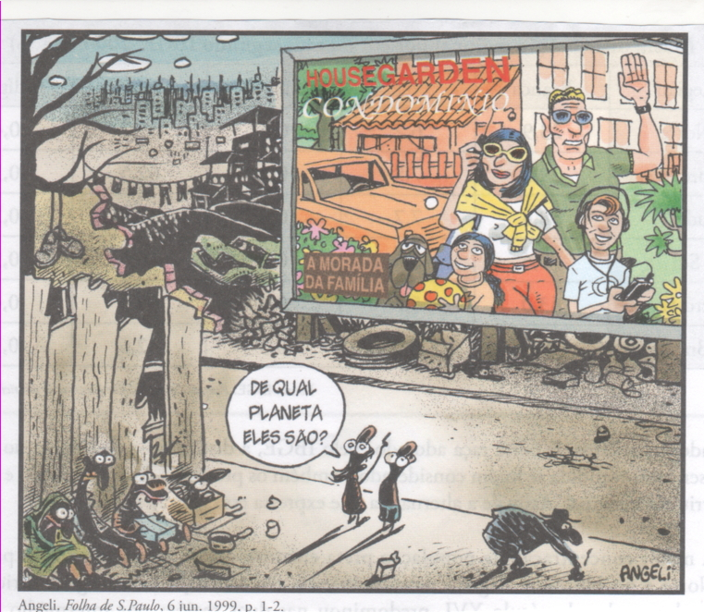
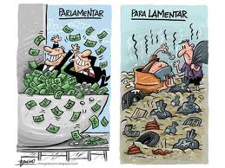
A Sociedade de Desiguais

Slide 13
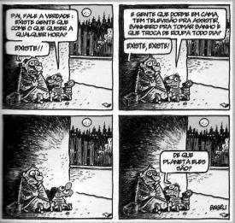
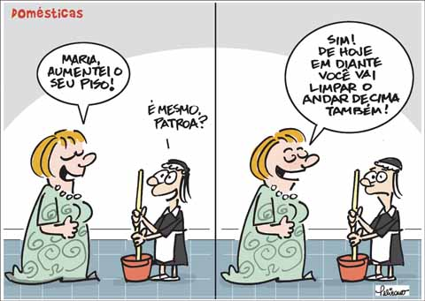

Slide 14
Atividade Discursiva (Em Sala de Aula)
A) Explique por que o poder parece ser um fator necessário para a sociedade humana.
B) Por que o modelo político criado pelos gregos do século VI a. C. ainda serve, mesmo que parcialmente, para constituirmos a nossa organização política?
C) De que maneira podemos afirmar que as formas de poder (econômico, ideológico e político) garantem o estado de desigualdade da nossa sociedade?
D) Conceitue política a partir das suas próprias ideias.

Slide 15
A concepção de Estado

Slide 16
O que significa Estado?
No grego diz-se Politéia, no latim Respublica;
Em geral significa a organização jurídica coercitiva de determinada comunidade.
Maquiavel (O Príncipe em 1513) foi o primeiro a usar a palavra.
As três concepções de Estado:
1ª) ORGANICISTA - O Estado pensado como algo que existe independentemente dos indivíduos, ou seja, é anterior a eles. Funda-se na analogia entre o Estado é um organismo vivo.
2ª) ATOMISTA ou CONTRATUALISTA – O Estado é criação dos indivíduos, ou seja, um acordo consensual (nomos) entre os homens. É uma obra humana, todos os seus caracteres foram conferidos pelos indivíduos que o produziram.
3ª) FORMALISTA* – O Estado é uma constituição jurídica, ou seja, existe porque existem as leis. Possui três elementos característicos: Soberania ou poder supremo, Povo e Território.
* Concepção moderna (a partir do século XVII e melhor elaborada no século XIX)

Slide 17
Princípios de Legitimidade do Poder
Estado Teocrático – O poder legítimo vem da vontade de Deus;
Monarquias hereditárias – O poder é transmitido de geração a geração e mantido pela força da tradição;
Estados Aristocráticos – Apenas os melhores exerce funções de mando. Os melhores podem ser: os mais ricos, os mais fortes, os de linhagem nobre, a elite do saber.

Slide 18
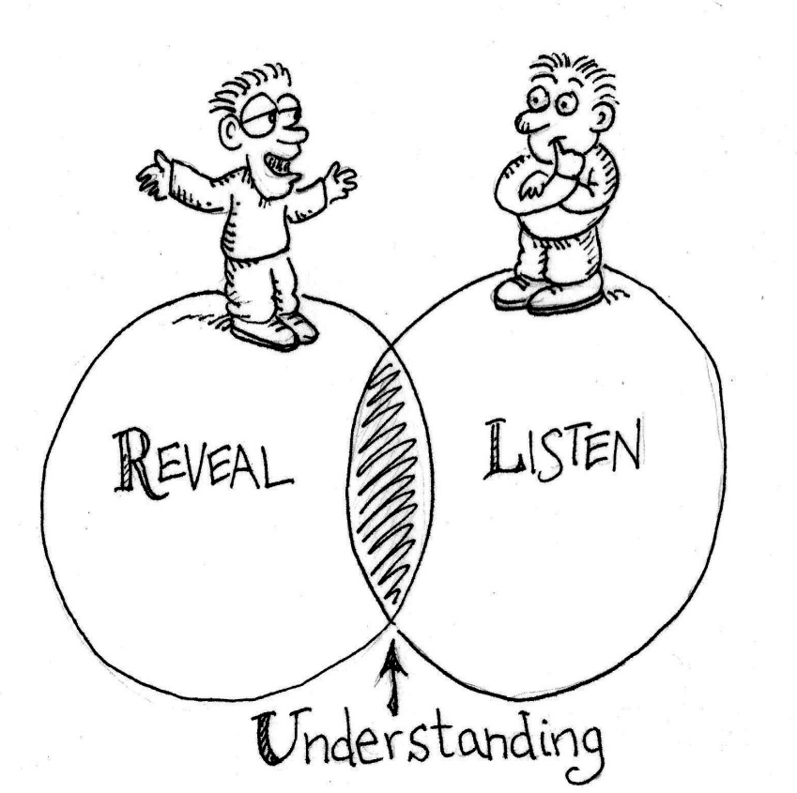
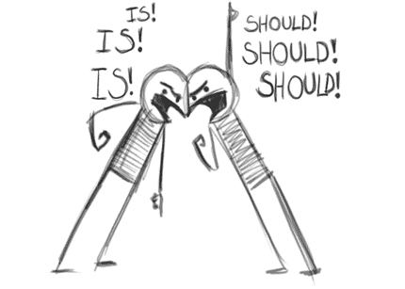
As Formas de Regimes Políticos
Regime Democrático – (Demos – povo e Kratos – poder, governo. O conceito de democracia é permeado por três ideias básicas:
A) Conflito

Slide 19
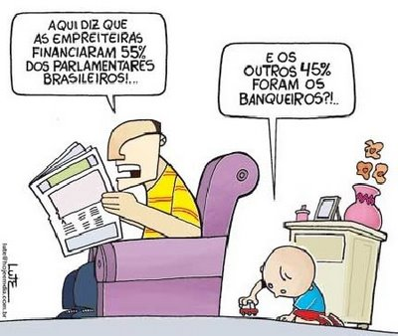
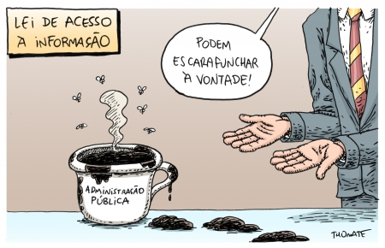
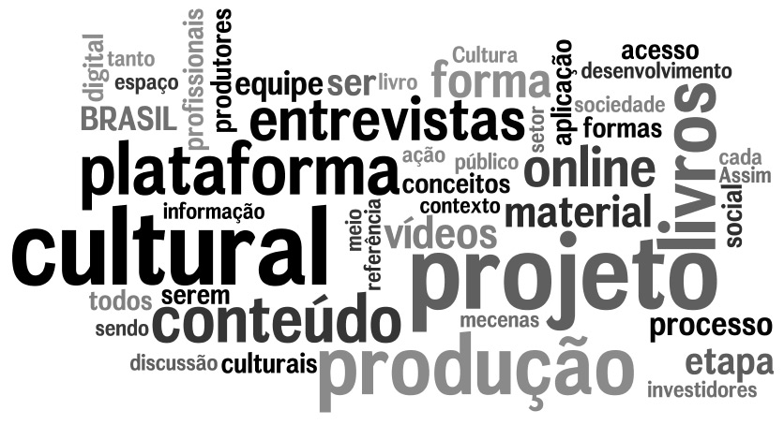
B) Abertura

Slide 20
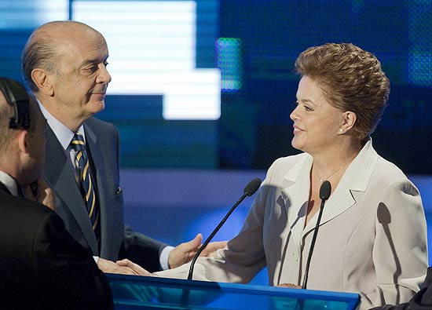
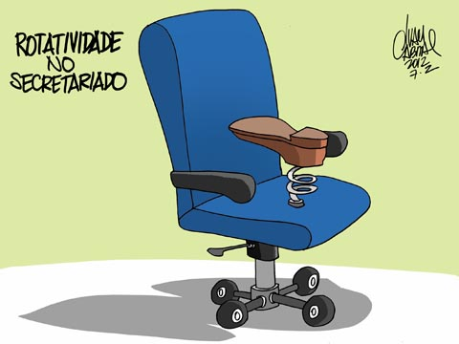
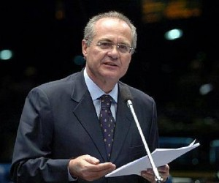
C) Rotatividade

Slide 21
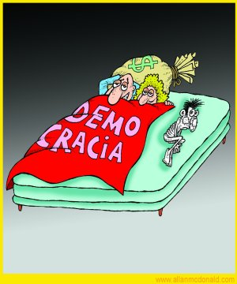
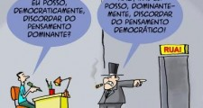
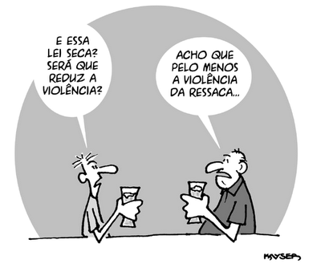
Fragilidades da democracia

Slide 22
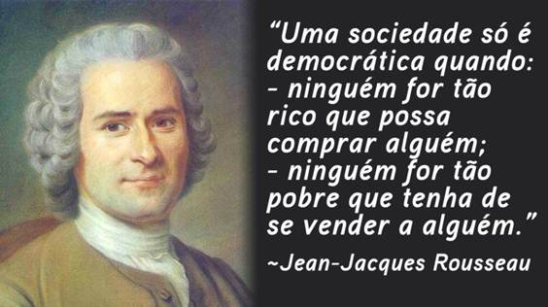
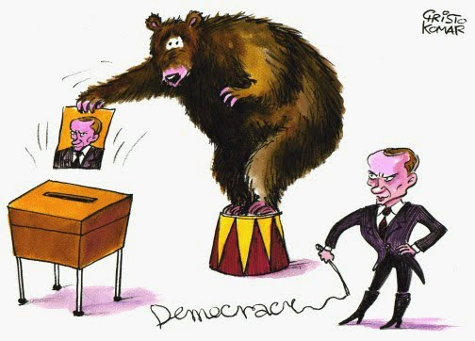
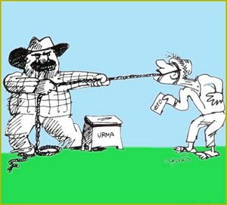
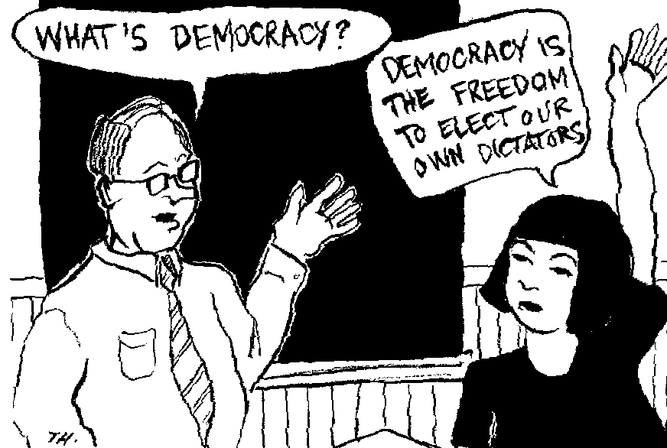

Slide 23
Regimes Totalitários: Nazismo e Fascismo
Totalitarismo significa Estado total, que absorve em seu interior e em sua organização o todo da sociedade e suas instituições, controlando-a por inteiro.
Por que nazismo? Essa palavra é a abreviação do nome de um partido político ao qual Hitler se filiou. Inicialmente, o partido denominava-se Partido Operário Alemão, mas Hitler propôs que fosse denominado Partido Operário Alemão Nacional-Socialista (Nationalsozialistische – Nazi). Operário, para indicar a oposição aos liberais, mas nacional-socialista para indicar a oposição aos comunistas e socialistas (críticos do nacionalismo por ser uma ideologia necessária ao capital).

Slide 24
A palavra fascismo foi inventada por Mussolini a partir do vocábulo italiano fascio, feixe. É dupla a significação do fascio: por um lado, refere-se ao conjunto de machados reunidos por meio de um feixe de varas, carregados por funcionários que precediam a aparição pública dos magistrados na antiga Roma, os machados significando o poder do Estado para decapitar criminosos e as varas, a unidade do povo romano em torno do Estado; por outro lado, refere-se a uma tradição popular do século XIX, em que certas comunidades, lutando por seus interesses e direitos, simbolizavam sua luta e unidade pelos fasci. Mussolini se apropria do símbolo romano e popular, criando por toda a Itália os fasci de combate.

Slide 25
Aspectos comuns entre o Nazismo e o Fascismo
Antiliberalismo: não como afirmação do socialismo e sim como defesa da total intervenção do Estado na economia e na sociedade civil. Em sua fase inicial, ambos se apresentam contra a ordem burguesa e conseguem a adesão da maioria da classe trabalhadora, que sofria as misérias da recessão e do desemprego;
Nacionalismo: a realidade social é a Nação, entendida como unidade territorial e identidade racial, linguística, de costumes e tradições. A nação é o espírito do povo, a pátria-mãe dos antepassados de sangue, una, única e indivisa;

Slide 26
Partido único que organiza as massas: em lugar de classes sociais, a nação é vista como constituída pelo povo e este é a massa organizada pelo partido único, que a exprime e representa. O partido organiza a sociedade não só em sindicatos corporativos, mas também em associações: de jovens, de mulheres, de crianças, de artistas, de escritores, de cientistas, de bairro, de ginástica e dança, de música, etc. A relação entre a sociedade (a nação) e o Estado é feita pela mediação do partido;
Educação moral e cívica: para garantir a adesão das massas à ideologia nazifascista, o Estado introduz a educação moral e cívica, pela qual crianças e adolescentes aprenderão os valores nazi-fascistas de pátria, disciplina, força do caráter, formação de corpos belos, saudáveis, poderosos, necessários aos guerreiros dos novos impérios;

Slide 27
Propaganda de massa: o nazi-fascismo introduz, pela primeira vez na História, a prática (hoje cotidiana e banal) da propaganda dirigida às massas. Essa propaganda é política, voltada para a manifestação de sentimentos, emoções e paixões, desvalorizando a razão, o pensamento e a consciência crítica. Por meio do rádio e da imprensa, de cartazes, desfiles, bandas, jogos atléticos, filmes, o nazi-fascismo procura incutir na massa a devoção incondicional à pátria e aos chefes, o amor à hierarquia, à disciplina e à guerra;
Prática da censura e da delação: o Estado, através do partido, das associações e de aparelhos especializados (policiais e militares), controla o pensamento, as ciências e as artes por meio da censura, queimando livros e obras de arte “contrários” à pátria e aos chefes, prendendo e torturando os dissidentes, perseguindo os “inimigos internos”.

Slide 28
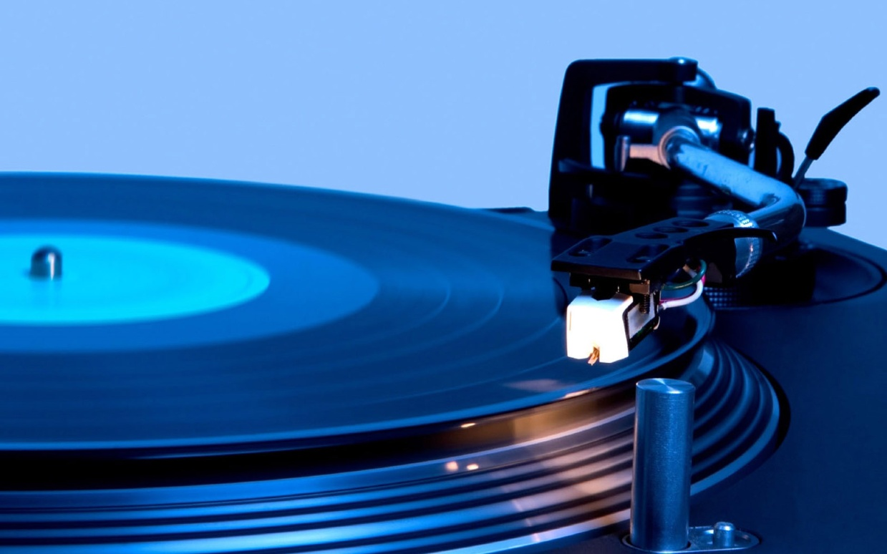
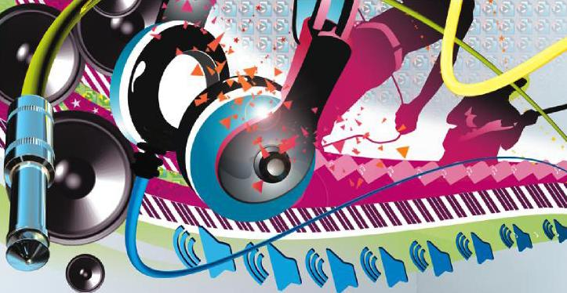
Interpretações críticas sobre Política e Ética
Músicas:
Politicar
Autor: Tom Zé
Por Pouco
Autor: Mundo Livre SA

Slide 29
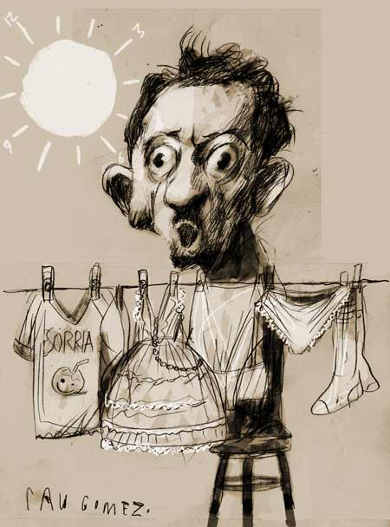
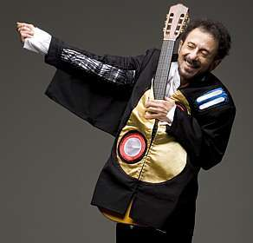
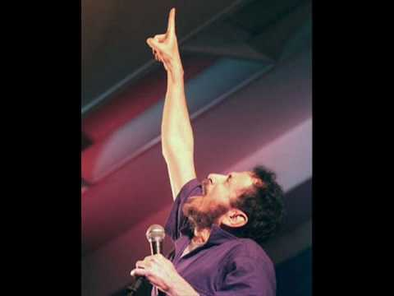
Politicar
Filha da prática
Filha da tática
Filha da máquina
Essa gruta sem-vergonha
Na entranha
Não estranha nada
Meta sua grandeza
No Banco da esquina
Vá tomar no Verbo
Seu filho da letra
Meta sua usura
Na multinacional
Vá tomar na virgem
Seu filho da cruz.
Meta sua moral
Regras e regulamentos
Escritórios e gravatas
Sua sessão solene.
Pegue, junte tudo
Passe vaselina
Enfie, soque, meta
No tanque de gasolina.
TOM ZÉ

Slide 30
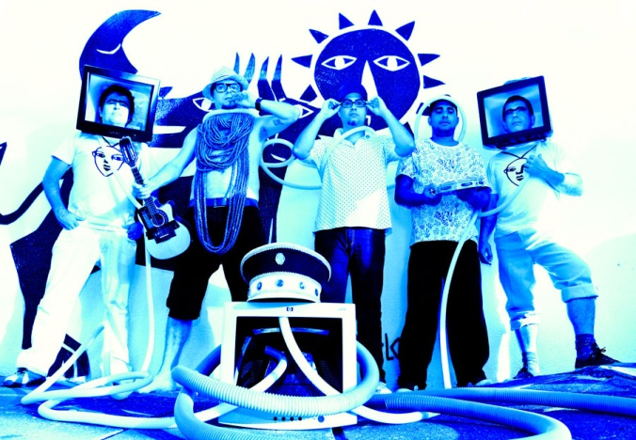
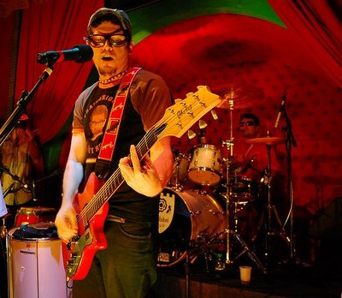
Por Pouco
Mundo Livre SA
Estamos quase sempre otimistas
Tudo vai dar quase certo
Pois o ano esta quase acabando
Depois de termos quase certeza
Que dento em breve teremos um quase Alegre carnaval
Por pouco não trouxemos o penta
Quase acertamos na loto
Quase compramos a casa
Quase ganhamos o carro
A moça da banheira ficou quase nua
A gostosa da praia quase dá, não dá Quase dá, não dá mole, não
Por pouco não ganhamos o Oscar
Quase ficamos no emprego
Quase pagamos a dívida
Quase evitamos a falência
A moça da banheira ficou quase nua
A gostosa da praia quase dá, não dá
Quase dá, não dá mole, não
Contribuintes não contam
Torturadores não sentem
Esculturas de lama não morrem
Jornalistas mortos não mentem
Votamos no quase honesto, pois quase confiamos nele
Acabamos de entrar pelo cano
Por pouco não reagimos, quase nos revoltamos
Mas quase confiamos na justiça e na sorte

